Slide 1
Enlightenment through smart measurements
ファインセンシング株式会社
〒273-0025 千葉県船橋市印内町568-1-3
Tel: 047-495-9120 FAX: 047-495-9121

Slide 2

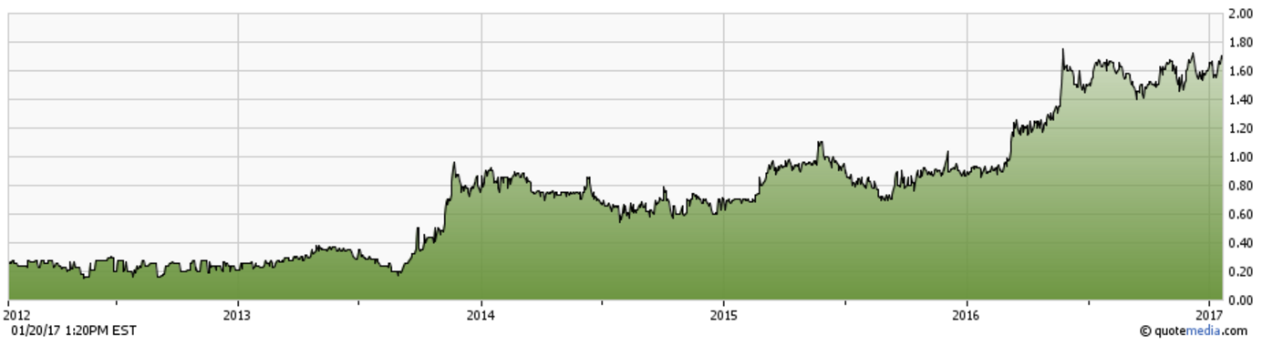
成長の軌跡
2003年創業の Opsens 共同設立者 Gaétan Duplain と Claude Belleville らが、高性能光ファイバセンシング技術（特許取得）を開発したのが始まりです。
最近５年間の成長:
  売り上げ増加の平均 = 50%/年
  従業員数はほぼ５倍に増加
  カナダTSX 証券取引所、Opsens株価は約650%増加
Listing: | TSX:V
Symbol: | OPS
Shares Outstanding: | 60 M
Fully Diluted: | 65 M
Market Cap (Jul): | $ 95 M

Slide 3
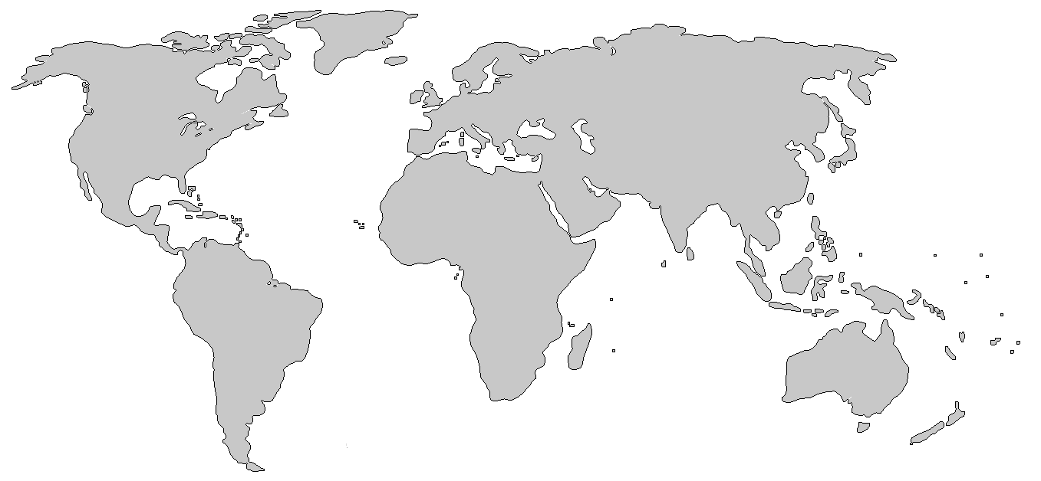
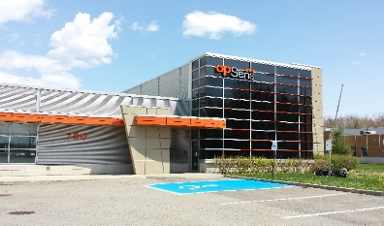


パートナーと代理店
Opsens 製品は３０以上のパートナーと代理店を通じて世界中に販売しています。
本社所在地はカナダの西部のケベックシティー。
Opsens は医療向けとライフサイエンス用途に特化。
本社所在地はカナダ西部のケベックシティー。
Opsens Solutions は産業向け用途に専念。

Slide 4
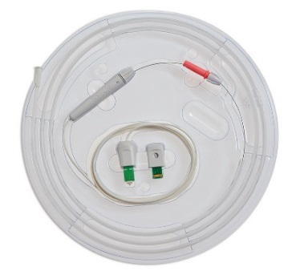
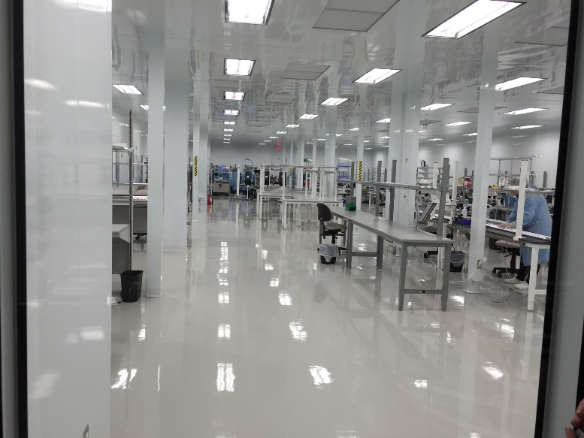
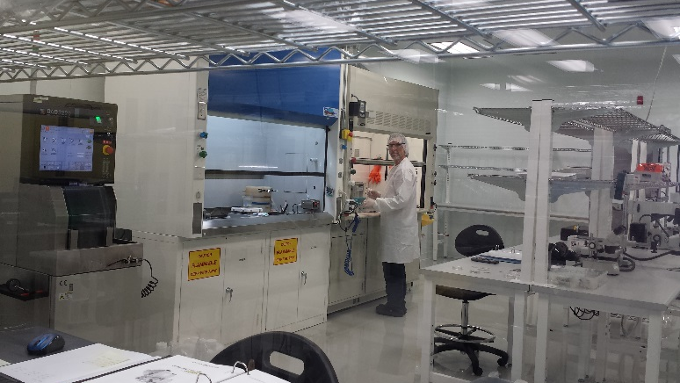
Opsens: メディカル向け
Opsens のメディカル向けの事業は、新たに床面積 2800 m² の施設で展開しています。
微生物管理を行った 520 m² のクリーンルームにMEMS製造・組み立ての製造ラインを備えています。
カテーテルに導入して使うオプティカル圧力センサ・ガイドワイヤ “Optowire™ は月産2000本、近い将来月産4000本に増産予定。
この新しい施設は、 Optowire™ のみを製造し、年間 12万本まで製造量を拡張できます。

Slide 5
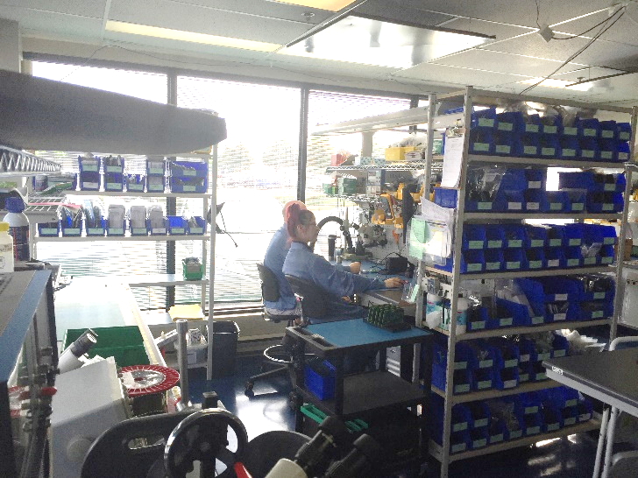
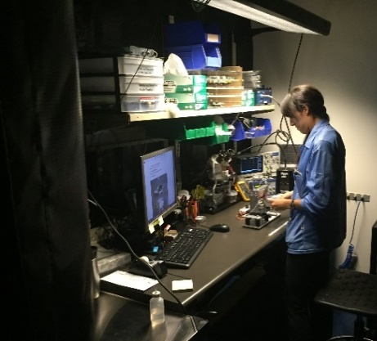
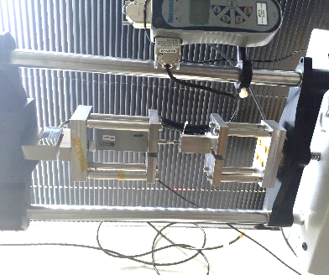
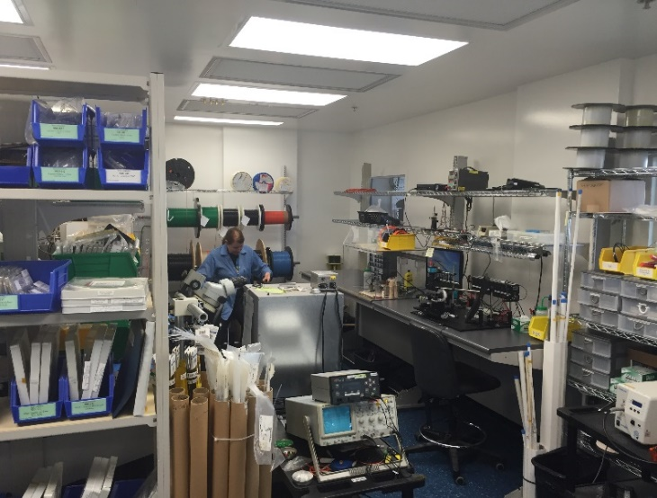
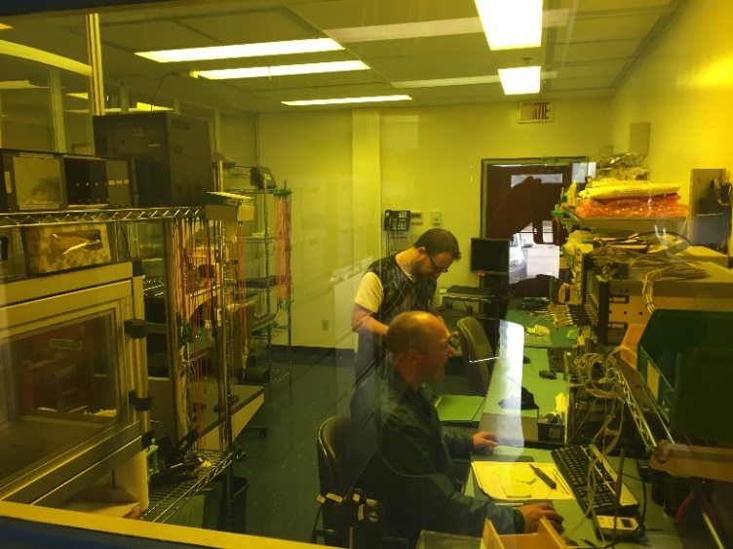
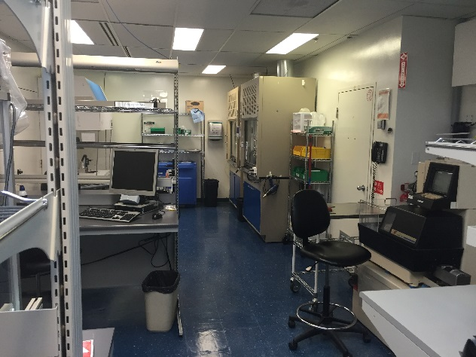
Opsens Solutions: メディカル以外産業向け
Opsens Solutions のメインオフィスは 950 m² の施設にあります。
施設内には４つのセミ・クリーンルーム（ 160 m² ）があり、光学作業、MEMSと電気作業、アセンブリ、校正に使用されています。
センサ製造のための総合的なアセンブリラインを有します。
洗練された校正、試験、開発実験室があります。
ラベル大学(ケベック・シティー)にあるCOPL研究センタとの協力により最先端の科学実験機器や知見を利用しています。COPL研究センター は光学とフォトニクス研究で世界的に知られた研究所の１つです。

Slide 6
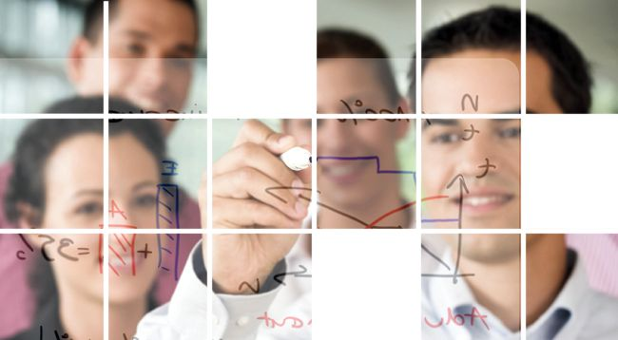
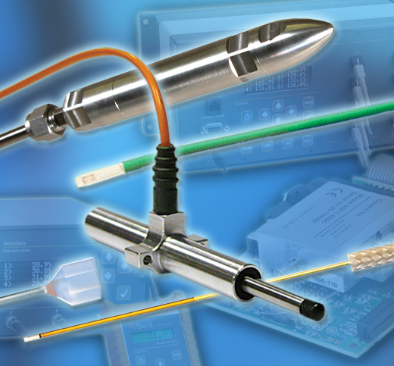
保有技術と知見
特許と固有技術
多くの特許技術と固有な製造技術を有しています
イノベイティブな技術開発
リソースの３３％を研究開発に投入しています。
各種標準
ISO-9001 と ISO-13485
多機能ソリューション
同様の原理に基づき、温度、圧力、歪み そして変位が計測対象。
非常にロバストな(丈夫な)製品群
極限環境や厳しい環境で動作する設計
容易なカスタマイズ
多くの用途に適用できる多機能設計

Slide 7
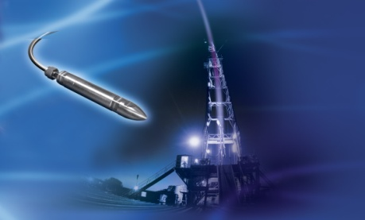

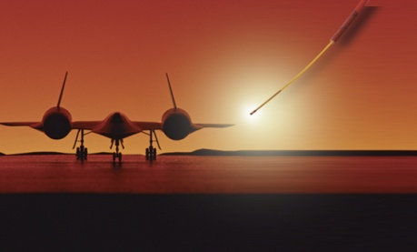
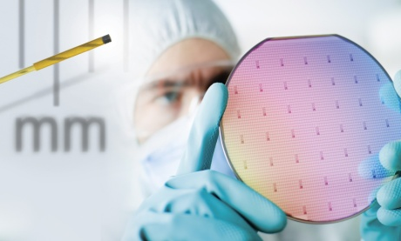
主なマーケット
本光ファイバセンサの際だった利点により、用途が急速に増えています。
特定プロジェクトに一旦採用された後、より広い用途に展開されています。
それぞれのマーケットにおいて、具体的な用途の標準的な計測機器になるべくソリューションを開発・提供するのが我々の目標です。
オイルやガス
さらに
エネルギー分野
研究開発
及び
産業用途
地質工学分野
防衛と航空宇宙

Slide 8
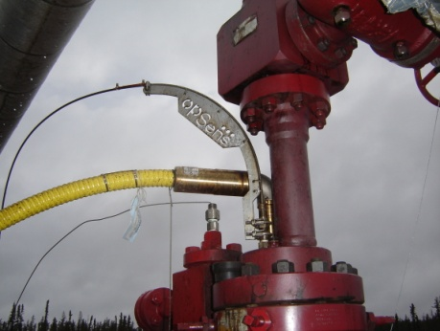


オイル・ガス: 主な用途
採収
ダウンホールセンシング (SAGD; Steam Associated Gravity Drainage)
貯水監視様のボアホール安定性、帽岩健全性解析
現地サービス、モニタリング、解析用に、スグに使えるソリューション
輸送・分配・保存
製油所等のモニター
パイプ内の圧力と温度の計測
光学部品による（防爆）構造健全性監視
研究・環境
製造管理の改善
資源回収や土壌汚染除去
化学産業向けの安全な監視システム

Slide 9
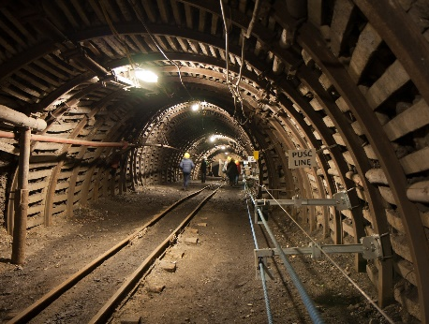

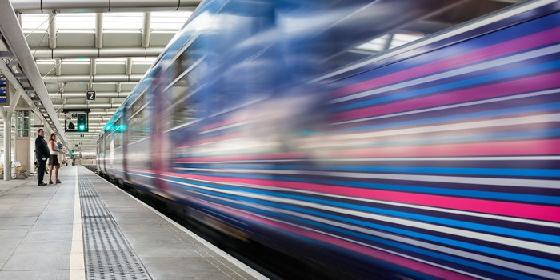
地質工学: 主な用途
鉱業の現場
トンネル健全性
地下水モニタ
堆積侵出などの採掘工程
構造健全性のモニタリング
橋、ダム、堤防などの重要な結合部
海上プラットフォームの健全性
杭調査などの現地設備の敷設
輸送システム
レール敷設
舗装モニタリングや車両重量計測
リニアモーターシステム

Slide 10
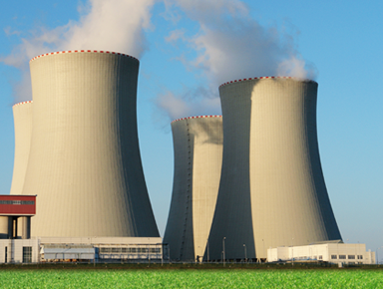


エネルギー: 主な用途
原子力発電
原発施設のモニタリング
廃棄物処理施設の監視
核融合 (ITER) ～超伝導機器の管理
重要施設の監視
タービン設備
スマートグリッドや高電圧設備
配電システムやスイッチ装置などのモニタリング
風力発電
ピッチコントロールやブレード装置
基礎や施設の構造健全性モニタリング
除氷システムや圧力分布

Slide 11
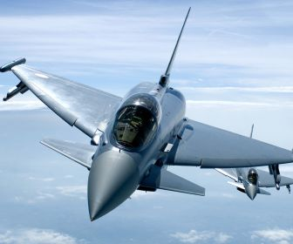

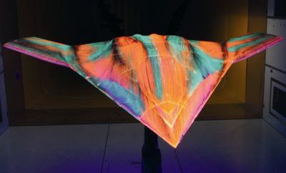
防衛・航空宇宙
防衛用途
電磁放射危機対応（HERO; Hazard of Electromagnetic Radiation to Ordnance）
高放射性・高爆発性環境のモニタリングシステム
弾道解析
航空機搭載リアルタイムモニタリングシステム
燃料管理システム
フライトコントロール、油圧装置、アクチュエータシステム
エアマネジメントや与圧
研究実験室
風洞や３Ｄ風力場/流速場研究
与圧環境のモニタリング
重要部品の構造健全性

Slide 12
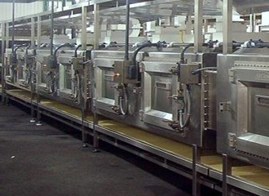
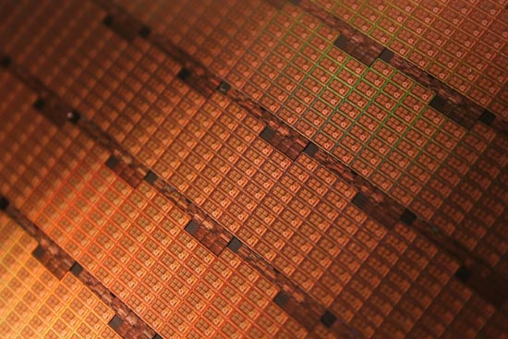
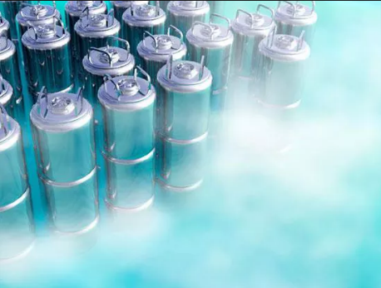
研究開発・その他産業
食品製造やマイクロ波加工
食品加工や包装工程
マイクロ波化学
農業収穫物の加工
その他製造
半導体のプラズマエッチング
熱間圧延や鋳物製造工程
船舶装置（プロペラ、シャフト、構造物、船殻など）
研究プロジェクト
超伝導などの極低温実験
燃料電池
材料技術研究

Slide 13
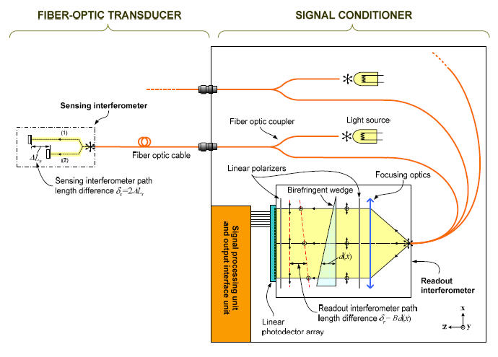
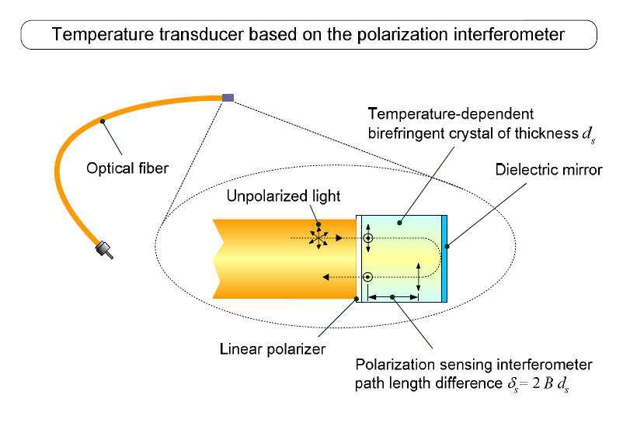
WLPI （White Light Polarized Interferometry）の概要
厚さ / 距離 d_{s}
光ファイバ
誘導体ミラー
非偏光
直線偏光
偏光干渉計
光路長差 δ_{s} = 2Bd_{s}

Slide 14
WLPI （White Light Polarized Interferometry）の概要
トランスデューサ
シグナルコンディショナ
センシング干渉計
光ファイバカプラ
光源
光ファイバケーブル
直線偏光子
拡大光学系
センシング干渉計の
光路長差 δ_{s}=2⊿L_{s}
信号処理ユニットと
出力インターフェースユニット
リードアウト
干渉計
リードアウト干渉計の
光路長差 δ_{r}=Bd(x)
リニアイ
メージセンサ

Slide 15
WLPI （White Light Polarized Interferometry）の概要
白色光源
光ファイバ
シグナル コンディショナ
リードアウト干渉計
トランスデューサ
センシング干渉計
測定した
インターフェログラム
光路長の
変化

Slide 16
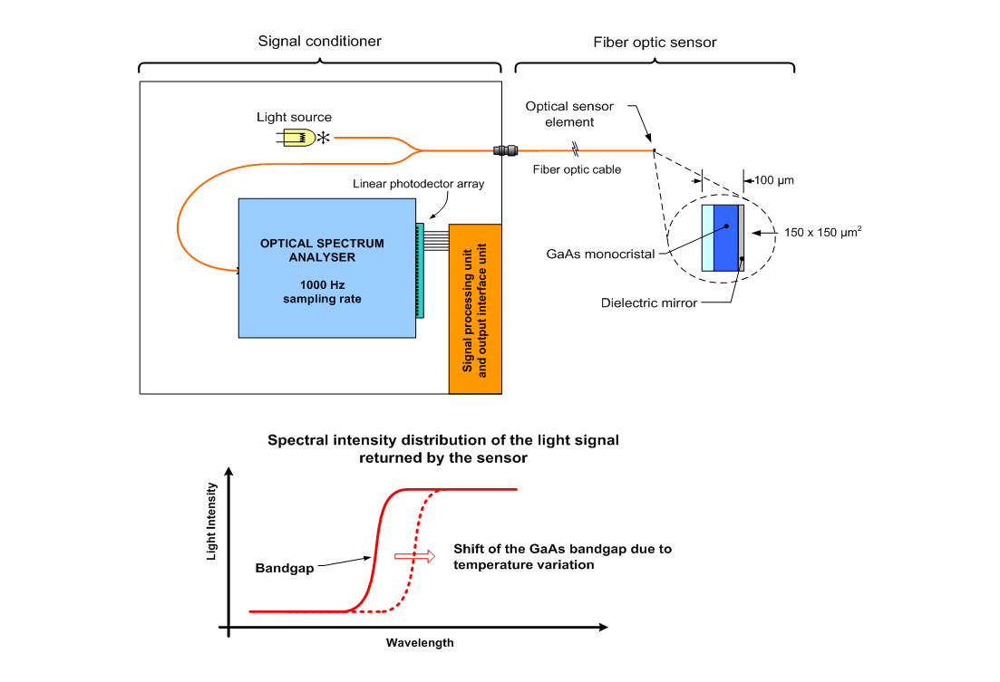
SCBG （Semiconductor Band Gap）の概要
Advantages of Semiconductor BandGap technology
Not intensity dependant (not affected by optical loss and reflection)
Not sensitive to mechanical vibration or fiber-optic movement
Measurement repeatability not affected by connection or cable manipulation
Sensor as small as 150 micron
Response time could be less than 1 ms
The SCBG technology offers both absolute and relative temperature measurements and this, without having to provide any calibration factor prior to sensor use. The benefits of these features are numerous:
Eliminate manual entries into the system, thus reducing risk of human related errors
Avoid inaccurate result caused by calibration factor mismatch with sensor used during testing process
Sensors can be mixed and matched with all measurement channels of the system without calibrating the sensor to a specific channel.
Greatly improve setup time and productivity with a simple connect & measure feature
Sensor to sensor consistency
シグナルコンディショナ
光ファイバセンサ
光源
光学センサ
素子
リニアイメージセンサ
光ファイバケーブル
光スペクトル
解析装置
1000 Hz
サンプリングレート
GaAs単結晶
信号処理ユニットと
出力インターフェースユニット
誘電体ミラー
センサから戻ってきた
光信号のスペクトル強度分布光
光強度
温度変動による
GaAs バンドギャップのシフト
バンドギャップ
波長

Slide 17
SCBG （Semiconductor Band Gap）の概要
半導体バンドギャップ技術の利点
光強度依存性がない（損失や反射の影響がない）
光ファイバの動きや機械的振動に感度がない
計測再現性は光ケーブルの接続や多重接続の影響を受けない
センサは１５０ミクロン程度のサイズ
応答時間１ｍｓ以下が可能
ＳＣＢＧ技術は絶対温度と相対温度の双方の計測を可能にし、事前に校正係数を準備する必要がない。この特長による利点は計り知れない；
人の手による操作が排除できるので、ヒューマンエラーのリスクを軽減できる。
試験運用中センサの校正係数の不一致による不正確な読み出しを防げる。
センサ校正なしに複数センサを複数チャンネルに自由に適用できる。
単純に”コネクト＆メジャー”可能なので、設置や試験の効率が大幅に改善される。
センサ間のバラツキがない

Slide 18
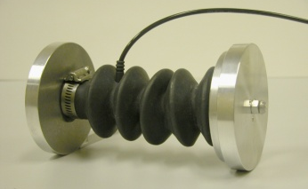
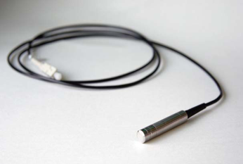
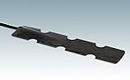
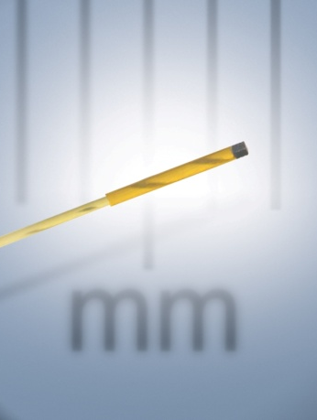
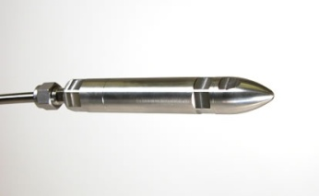
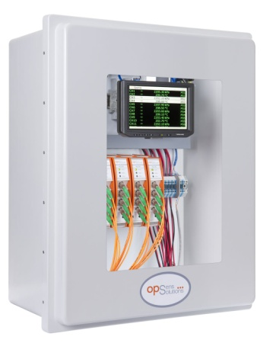
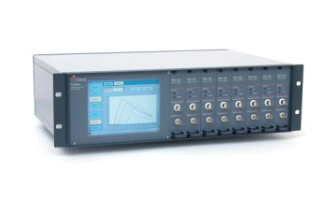
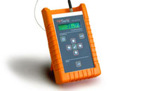
提供するソリューション
小さい
使いやすい
とても堅牢な設計
高い信頼性と精度
メンテナンスの必要性が低い
厳しい環境向けの設計
極めて高い再現性
オールインワン・ソリューション
原理的に安全
多機能

